Slide 1
计算机视觉：目标检测数据集
Eng Teong Cheah

Slide 2
Objective
目标检测的数据读取跟图像分类的类似。然而，在引入边界框后，标签形状和图像增广（如随机裁剪）发生了变化。

Slide 3
目录
目标检测数据集

Slide 4
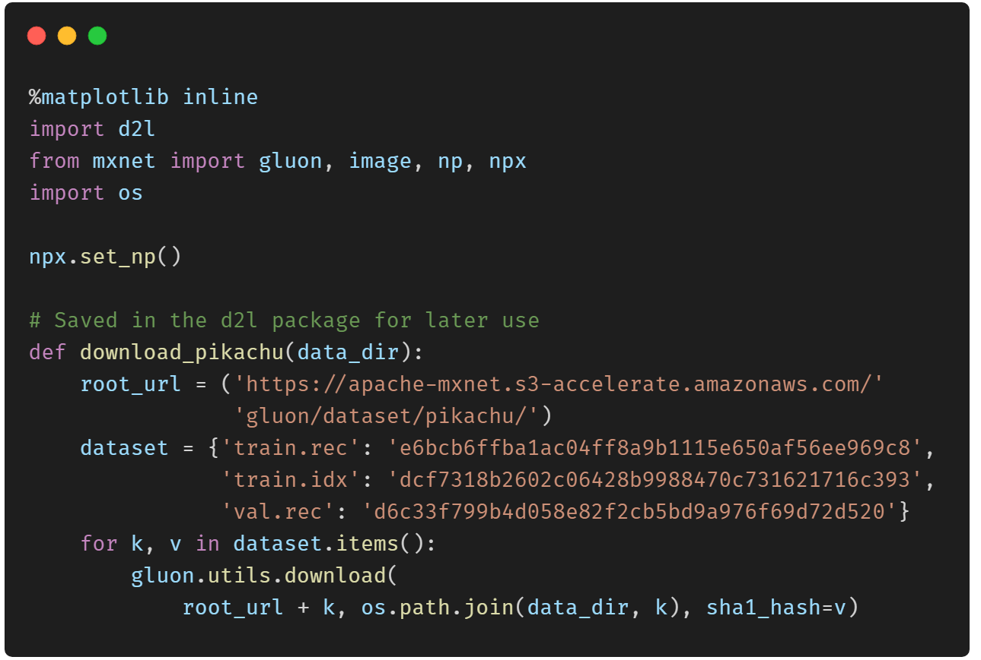
下载数据集

Slide 5
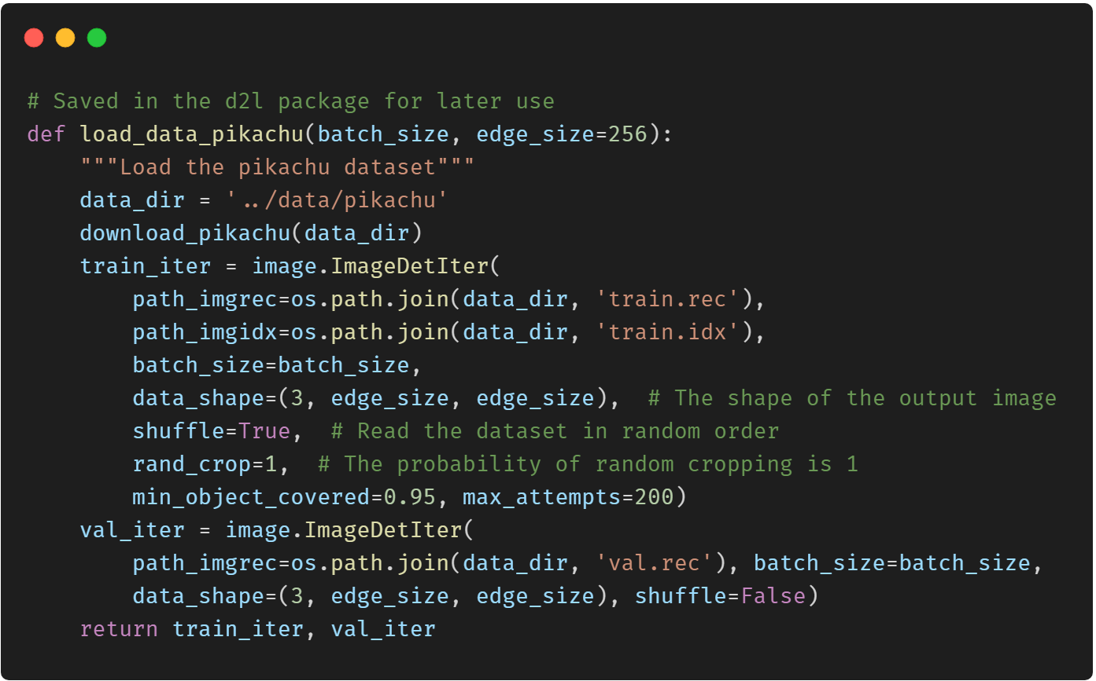
读取数据集

Slide 6
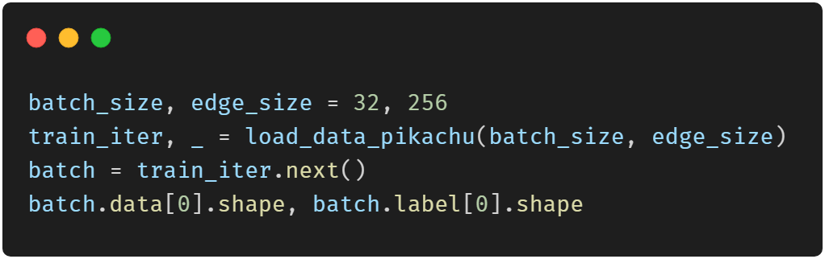
读取数据集

Slide 7
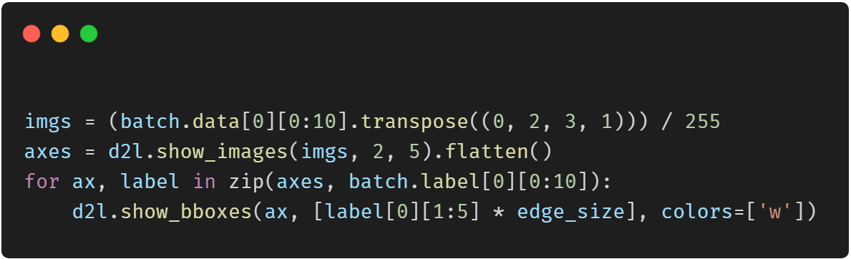
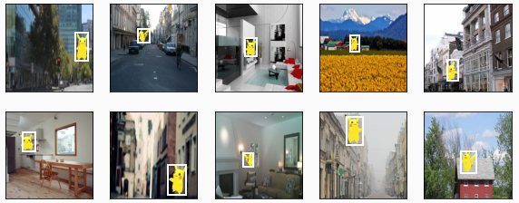
图示数据

Slide 8
谢谢！
Does anyone have any questions?
Twitter: @walkercet
Blog: https://ceteongvanness.wordpress.com

Slide 9
资源
Dive into Deep Learning

